Slide 1
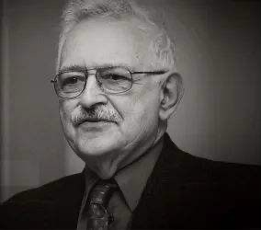
普遍性、特殊性 主观、客观 国家、社会
——第四组 陆梦溪

Slide 2
引入
普遍性：
集群内，大部分人相同
或是通过浅显学习即能习得的特质
特殊性：
相同范围内，较小群体
特殊性质、别人无法轻易获得
“特殊性来源于普遍性，
普遍性可以表达出特殊性 ”
客观：
反映到客观事物
不受意志等个体影响
主观：
受感情、想法意识等影响
“用相同方法得到相同结论就是客观的，得到不同结论就是主观的”
国家：
硬性的政治概念
清晰明确的边界、框架
法律、制度
相对具象
社会：
柔化的人文气息
人群、文明
情感和伦理维系
抽象概念

Slide 3
普遍性·特殊性
政治涵义
“多文化”
社会达尔文主义
严肃看待世界观的多元性
“我们完全有可能认识和了解那些事实上对人类来说是共同的或能够称为共同的价值”
“普遍主义具有历史的偶然性”
“普遍”是占据主流的，往往有较大基数的，享有着充分的权利和合法性的群体或价值观念特质等等。
“特殊”是非主流又现实存在的，和“普遍”的性质相比有突出的不同点

Slide 4
客观·主观
“社会科学旨在以某种方式获得经验确证的现实”
达成目标所作的适当努力
“知识不是先验的”
偏重普遍规律，强调现时资料
偏重个别性，强调过去的定性资料
不存在“中立的”学者
“照相式”的客观性不存在
收集和解释数据时掺入先入之见
降低数据有效性
人类学习的结果
学术研究的可能性
推动社会科学反对知识的零碎化
“知识是通过社会构成的”

Slide 5
国家·社会
国家是社会科学的自明性框架
（假想又无需证明）
国家构成了社会生活的自然边界
“现代社会结构就是处于现代国家之中”
“发展”
“颁授权利”
改造社会的关键作用
民主化的根本冲力
幻灭感与怀疑
“思想要立足于全球，行动要立足于本地”
国家中心主义取向弱化
全球和地方
“国家仍是现代社会的一项关键性制度，一项对经济、文化和社会过程有着深刻影响的建制。”

